Slide 1

SpringFramework
实战指南
授课教师：夏竹青
时间：2024年10月

Slide 2
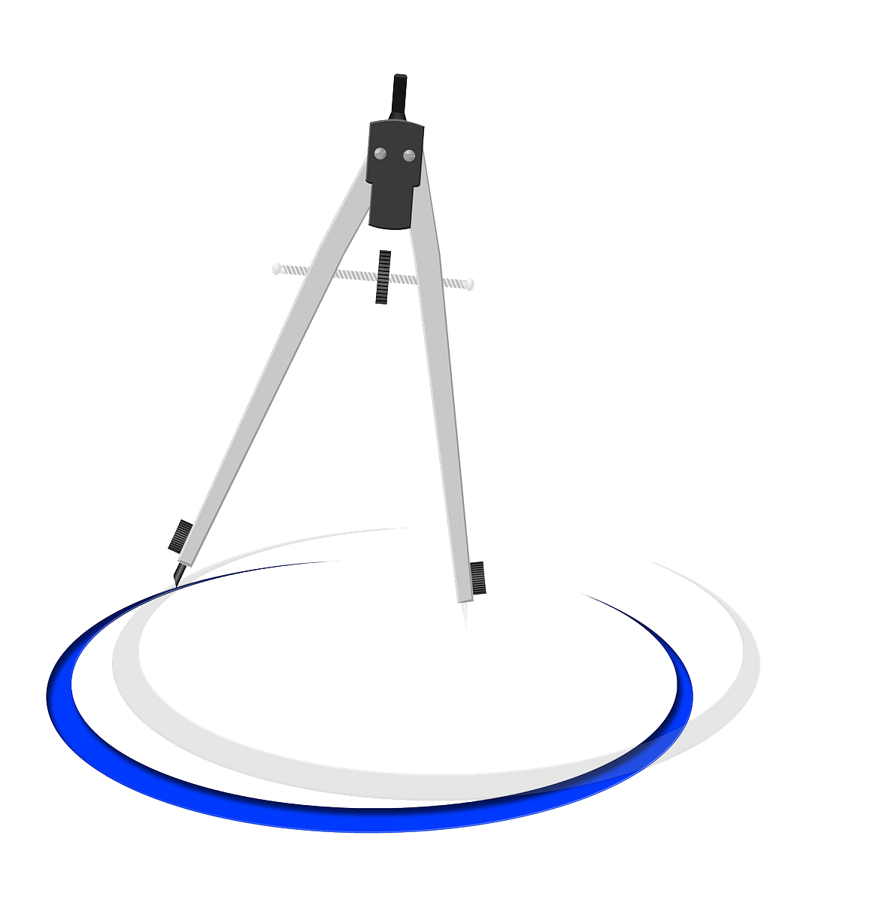
02
Spring依赖注入

Slide 3
2.1、Spring依赖注入DI的概念
目
录
2.2、 基于XML方式实现DI
Contents
2.3、基于注解+XML方式实现DI
2.4、基于注解+配置类方式实现DI

Slide 4
2.1 依赖注入DI的概念
依赖：Java程序中大量存在A对象需要调用B对象的情形，
这种情形被称为依赖，即A对象依赖B对象。
Service依赖dao
public class StudentService {
private StudentDao stuDao = new StudentDao();
public void add(Student stu) {
if(stu!=null && stu.getNumber()!=null) {
boolean isExist = true;
Student s = stuDao.query(stu.getNumber());
if(s==null) { isExist = false; }
if(!isExist) { stuDao.add(stu); }
}
}
}
弊端：组件与组件之间紧耦合；资源浪费！

Slide 5
2.1 依赖注入的概念
能否由Spring容器将StudentDao的bean赋值（注入）给StudentService的Bean的stuDao属性呢？
public class StudentService {
private StudentDao stuDao ；
public void add(Student stu) {
if(stu!=null && stu.getNumber()!=null) {
boolean isExist = true;
Student s = stuDao.query(stu.getNumber());
if(s==null) { isExist = false; }
if(!isExist) { stuDao.add(stu); }
}
}
}
= new StudentDao();

Slide 6
2.1 依赖注入的概念
依赖注入的实现又称为Bean的装配
依赖注入的两种方式：
基于XML的依赖注入：setter方法、有参构造方法和自动装配
基于注解（Annotation）的依赖注入

Slide 7

2.2 基于XML方式实现DI
public class StudentService {
private StudentDao stuDao ；
…………
}
有几种方式为私有属性传值？
public void setStuDao (StudentDao stuDao) {
this.stuDao= stuDao;
}
public StudentService (StudentDao stuDao){
this.stuDao= stuDao;
}

Slide 8
2.2 基于XML方式实现DI
使用setter方法实现依赖注入
设值注入: IoC容器通过成员变量的setter方法来注入被依赖对象
这种注入方式简单直观，在Spring中大量使用
使用构造方法实现依赖注入
构造注入: IoC容器通过有参数的构造方法来注入被依赖对象
本质：驱动Spring容器在底层以反射方式执行带指定参数的构造器，利用构造器参数对成员变量初始化。

Slide 9
2.2 基于XML方式实现DI
public class StudentService {
private StudentDao stuDao ；
…………
}
配置文件applicationContext.xml做何修改？
<?xml version="1.0" encoding="UTF-8"?>
<beans xmlns="http://www.springframework.org/schema/beans"
xmlns:xsi="http://www.w3.org/2001/XMLSchema-instance"
xsi:schemaLocation="http://www.springframework.org/schema/beans
http://www.springframework.org/schema/beans/spring-beans.xsd">
<bean id="studentDao" class=“javaee.dao.StudentDao" />
<bean id=“studentService” class=“javaee.service.StudentService“ >
</bean>
</beans>
在此处告知以何种方式为stuDao属性注入bean

Slide 10

2.2.1 基于XML方式实现DI-Setter方法依赖注入
Hibernate
的
二级缓存
案例代码
学习案例
接下来，就通过项目示例演示。

Slide 11
2.2.2 基于XML方式实现DI-有参构造方法依赖注入
Hibernate
的
二级缓存
案例代码
学习案例
接下来，就通过项目示例演示。

Slide 12
2.2.3 基于XML的依赖注入的实现
基于XML的依赖注入
（2种方式）
设值注入
（Setter Injection）
构造注入
（Constructor Injection）
必备以下条件
必备以下条件
Bean类必须有一个无参构造方法
Bean类必须为属性提供setter方法
Bean类必须提供有参构造方法
配置文件中使用<property>元素为属性注入值
配置文件中使用<constructor-arg>元素来为属性注入值

Slide 13
2.2.3 基于xml的ioc容器创建和使用
IoC容器的实例化
方式1：实例化的同时指定配置文件（掌握）
参数：String...locations 方法参数为可变参数，传入一个或者多个配置文件，多个逗号分隔
ApplicationContext context = new ClassPathXmlApplicationContext( "services.xml", "daos.xml" );
方式2：先实例化，再指定配置文件（了解，springmvc源码和contextLoadListener源码方式）
ApplicationContext context = new ClassPathXmlApplicationContext(); //设置配置文件：方法参数：String...locations 传入一个或者多个配置文件，多个逗号分隔 context.setConfigLocations(“services.xml”, “daos.xml”); //需要调用refresh方法,触发刷新操作 context.refresh();
Notes:
Spring | Projects
"不会音乐的金融顾问不是好程序员"是对这位大神最好的称呼了。
Rod Johnson在成为码农之前是悉尼大学的博士--音乐学博士。
人们惊叹于他为什么拥有如此高深的计算机技术和卓越的才华。
编程的极致就是艺术？
我想大师之所以为大师是他们超俗的风范和博大精深的艺术造诣。
比如：Linux之父-Linus Torvalds，Unix之父--Ken Thompson等。
我辈连JAVA也学不会的俗人渣渣只能在风中凌乱了。
对于每一位Java 开发者来讲，Spring就是孕育万物的春天。
也许就是在2002年春天的一个晚上，Rod Johnson 对Java EE 框架臃肿、低效、梦游般的种种表现提出了质疑，Spring开源轻量容器自此应运而生。
Spring的设计思想是革命性的，它降低了企业级应用开发的复杂度，打破了正统J2EE框架一统天下的局面，IoC(控制反转)和AOP(面向切面)具有广泛和深远的影响力。
松耦合、可测试、非侵入式、依赖注入使得每个Java应用都能从中受益，如今依然是业界最主流技术，展示了强有力的生命力。
有兴趣的软件开发者可以深入学习Spring发展体系，包括：Spring MVC,Spring Data,Spring Boot,Spring Cloud等等。

Slide 14
2.2.3 基于xml的ioc容器创建和使用
Bean对象的获取
方式1: 根据id获取 没有指定类型,返回为Object,需要强制类型转化!
StudentDao stuDao= (StudentDao) context .getBean("bean的id标识");
方式2: 根据类型获取
根据类型获取,但是要求,Spring容器中 同类型的bean只能有一个
StudentDao stuDao = context .getBean(StudentDao .class);
注意：当容器中又两个或者以上的同类型的bean将出现下面的报错
org.springframework.beans.factory.NoUniqueBeanDefinitionException
方式3: 根据id和类型获取 （当容器中有两个或者以上的同类型的bean，就需要指定id ）
StudentDao stuDao = context .getBean("bean的id标识", StudentDao .class);
Notes:
Spring | Projects
"不会音乐的金融顾问不是好程序员"是对这位大神最好的称呼了。
Rod Johnson在成为码农之前是悉尼大学的博士--音乐学博士。
人们惊叹于他为什么拥有如此高深的计算机技术和卓越的才华。
编程的极致就是艺术？
我想大师之所以为大师是他们超俗的风范和博大精深的艺术造诣。
比如：Linux之父-Linus Torvalds，Unix之父--Ken Thompson等。
我辈连JAVA也学不会的俗人渣渣只能在风中凌乱了。
对于每一位Java 开发者来讲，Spring就是孕育万物的春天。
也许就是在2002年春天的一个晚上，Rod Johnson 对Java EE 框架臃肿、低效、梦游般的种种表现提出了质疑，Spring开源轻量容器自此应运而生。
Spring的设计思想是革命性的，它降低了企业级应用开发的复杂度，打破了正统J2EE框架一统天下的局面，IoC(控制反转)和AOP(面向切面)具有广泛和深远的影响力。
松耦合、可测试、非侵入式、依赖注入使得每个Java应用都能从中受益，如今依然是业界最主流技术，展示了强有力的生命力。
有兴趣的软件开发者可以深入学习Spring发展体系，包括：Spring MVC,Spring Data,Spring Boot,Spring Cloud等等。

Slide 15
小结&作业
✎内容小结
✎ 本节作业
1
什么是依赖注入
1.动手编写课堂示范案例，并调试和运行。
练习使用设值注入和构造注入两种方式实现CourseService类对StudentDao类的依赖注入。
2
基于xml实现依赖注入-设值注入
3
基于xml实现依赖注入-构造注入
4
Spring容器的创建和获取bean

